Slide 1
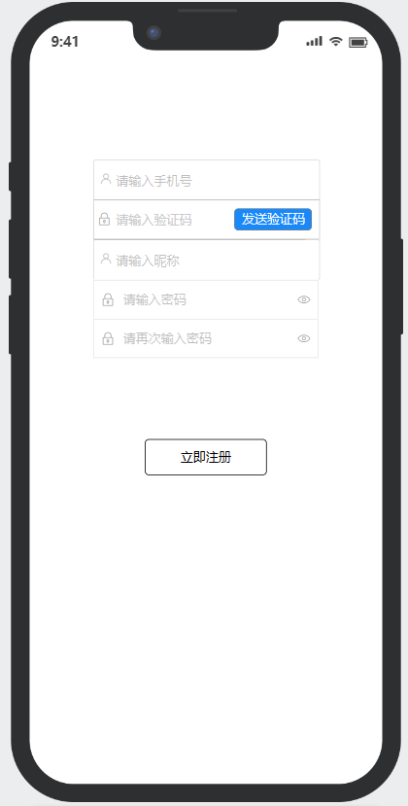
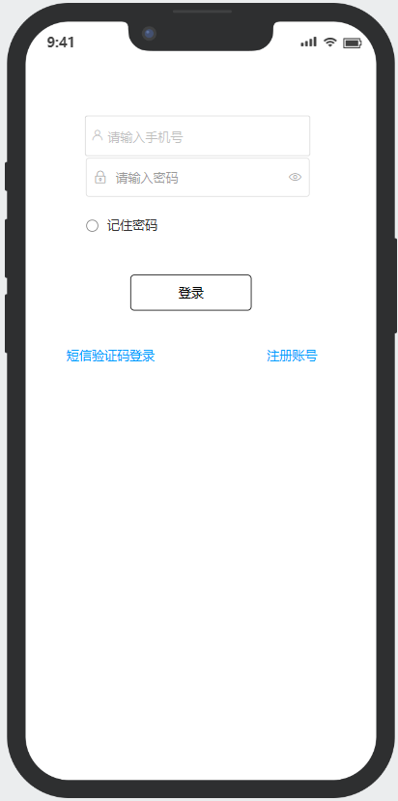
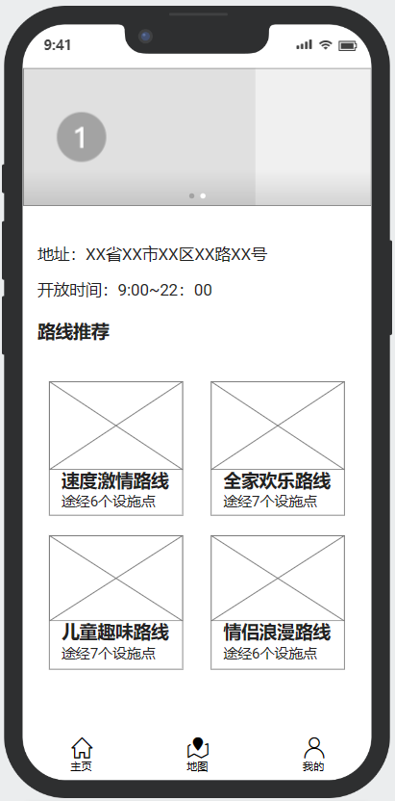
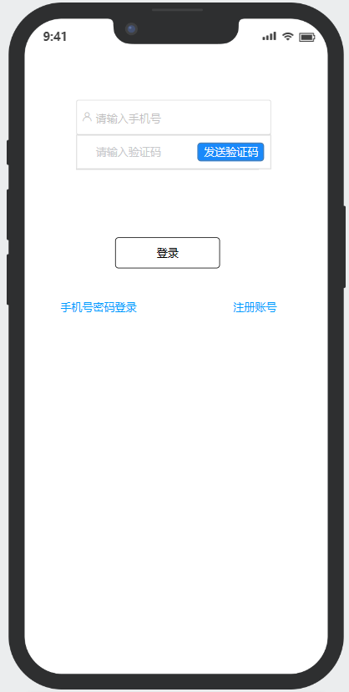
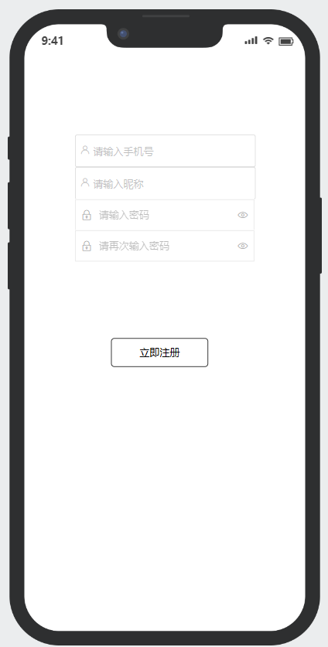
注册
登录
1.1 新用户注册
点击跳转
1.1
登录
首页
2.1
点击跳转
2.1 手机号密码登录
登录
验证码登录
首页
2.2
点击切换
点击跳转
2.2 手机号验证码登录
登录
注册
2.3 登录跳转注册
2.3
点击跳转

Slide 2
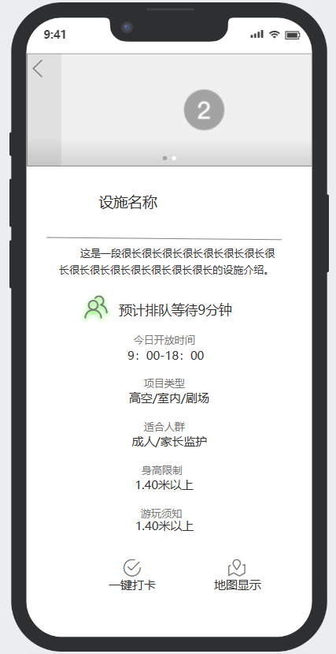
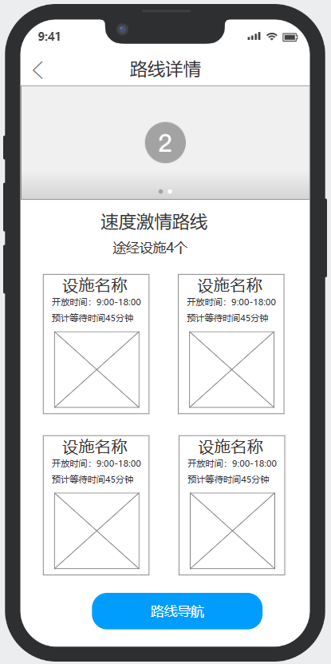
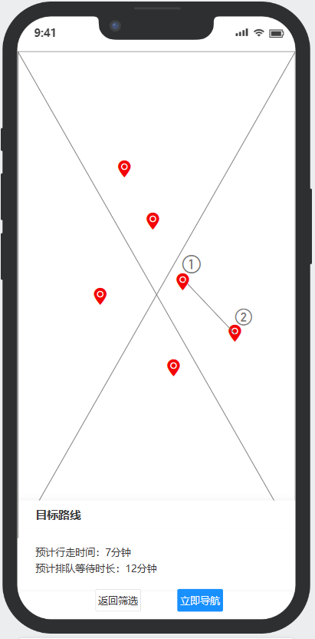
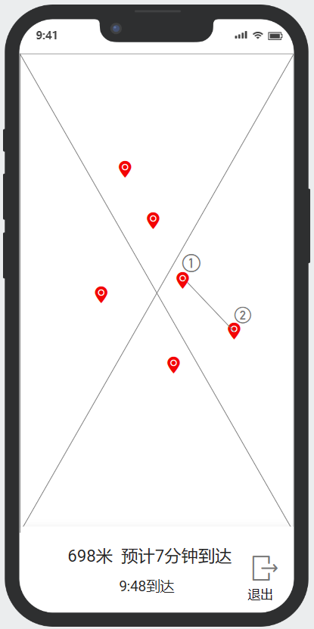
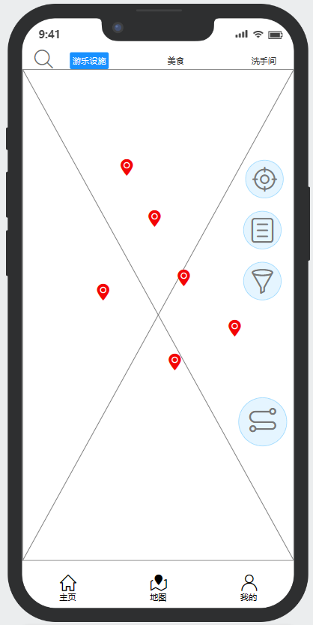
首页
设施详情
点击跳转
3.1 游乐园图片轮播
3.2 游乐园信息介绍
3.1
3.2
首页
推荐路线详情
3.3 游玩路线推荐
点击跳转
3.3
推荐路线详情
设施详情
4.1
点击跳转
4.2
点击跳转
4.1 途经设施轮播
4.2 途经设施展示
推荐路线详情
地图
地图
地图
8分钟
8分钟
8分钟
4.3 路线导航
37分钟
37分钟
37分钟
14分钟
22分钟
14分钟
22分钟
14分钟
22分钟
点击跳转
18分钟
18分钟
18分钟
40分钟
点击
40分钟
点击
40分钟
4.3
点击

Slide 3
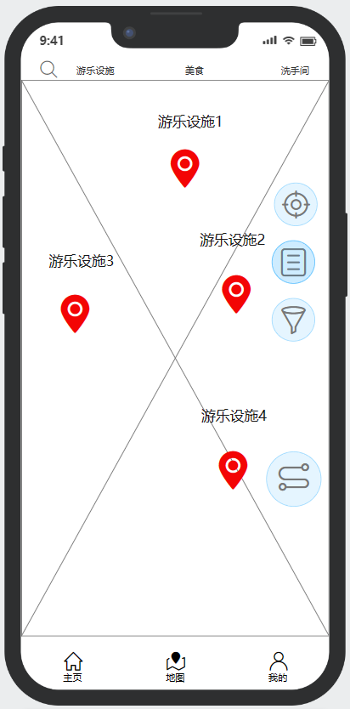
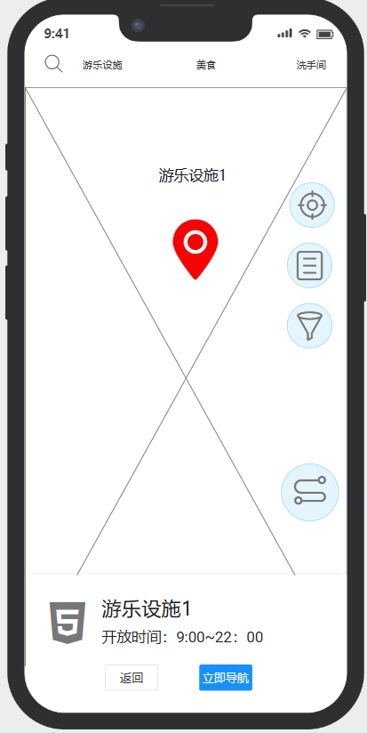
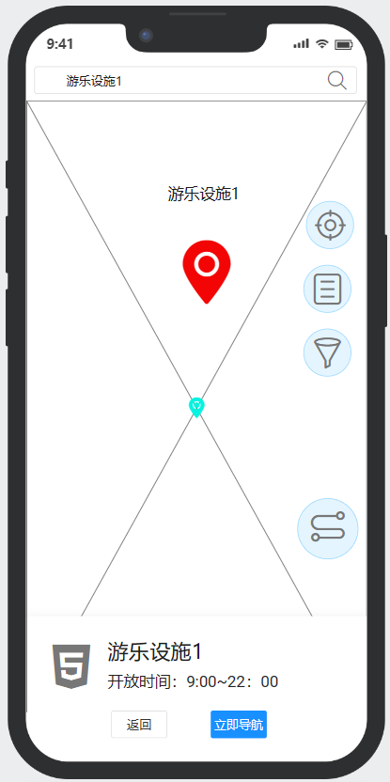
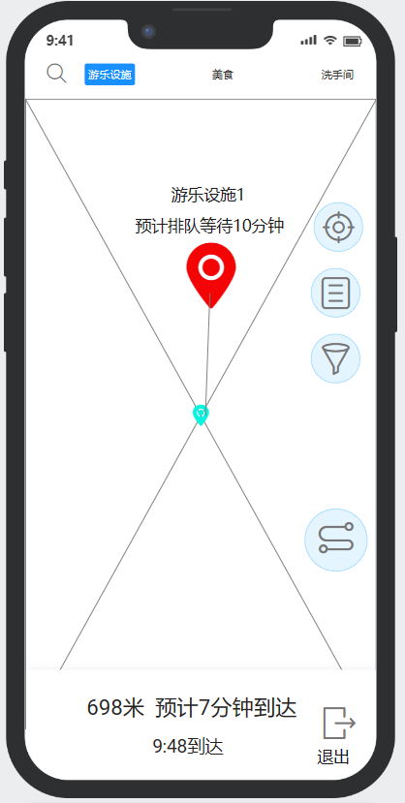
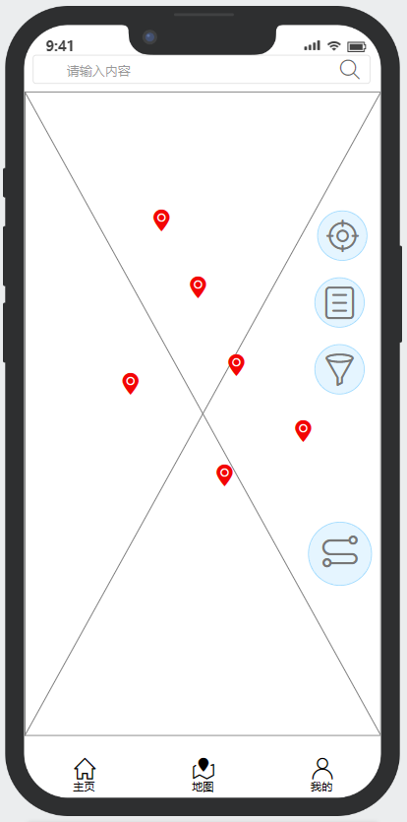

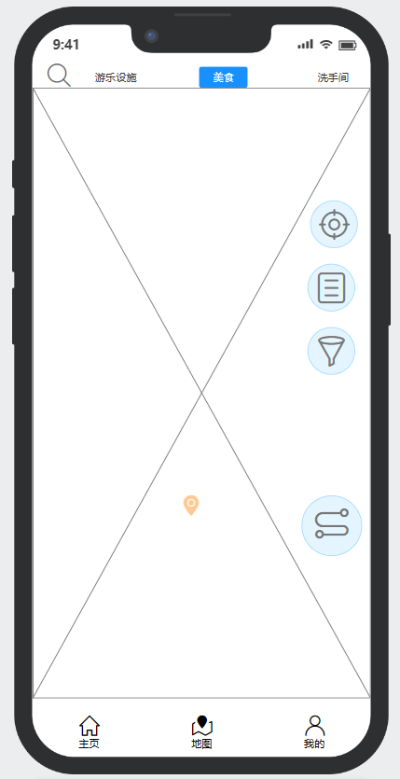
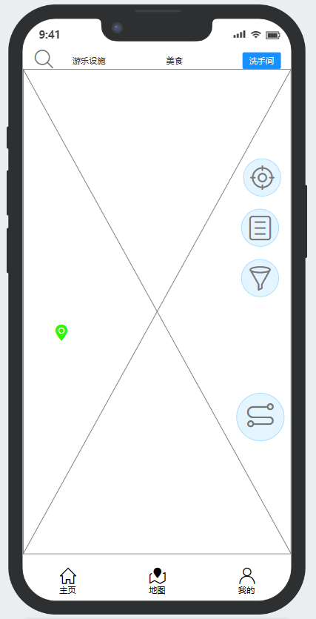
地图
地图
地图
设施详情
5.1 设施位置展示
8分钟
5.1
点击图标放大
8分钟
8分钟
37分钟
14分钟
37分钟
14分钟
22分钟
点击图标放大
40分钟
18分钟
22分钟
点击跳转
地图
地图
地图
5.3
8分钟
8分钟
8分钟
37分钟
5.2 导航功能
5.3 个人定位
点击定位
14分钟
22分钟
40分钟
18分钟
5.2
点击
点击
地图
点击放大
地图
输入
地图
5.4
8分钟
8分钟
8分钟
37分钟
37分钟
5.4 设施搜索
14分钟
22分钟
14分钟
22分钟
40分钟
18分钟
40分钟
18分钟
地图
地图
地图
点击显示
5.5
点击显示
点击显示
8分钟
5.5 设施类别筛选
37分钟
切换类别
切换类别
14分钟
22分钟
18分钟
5分钟
40分钟
18分钟

Slide 4
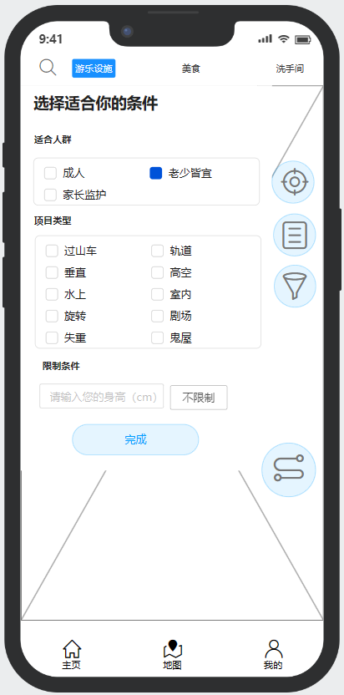
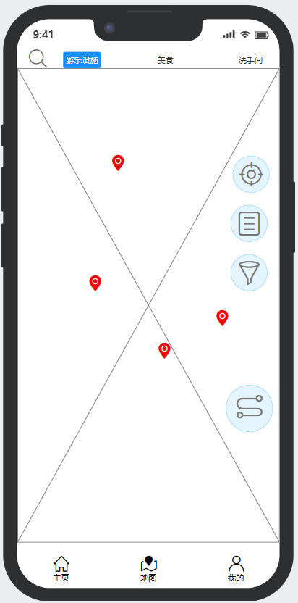
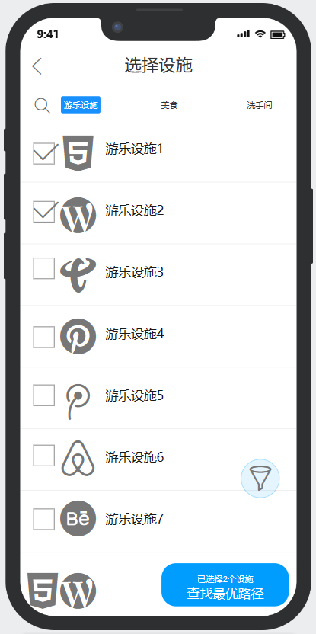
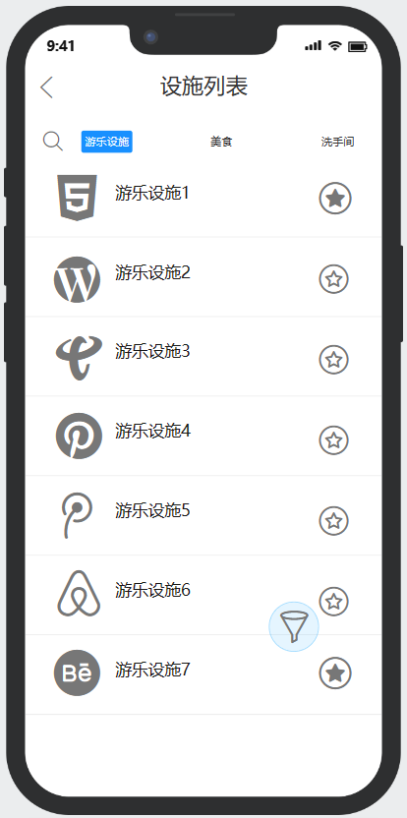
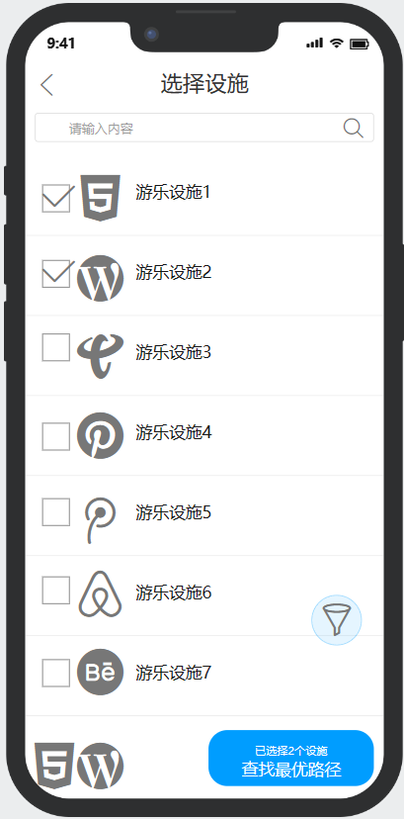
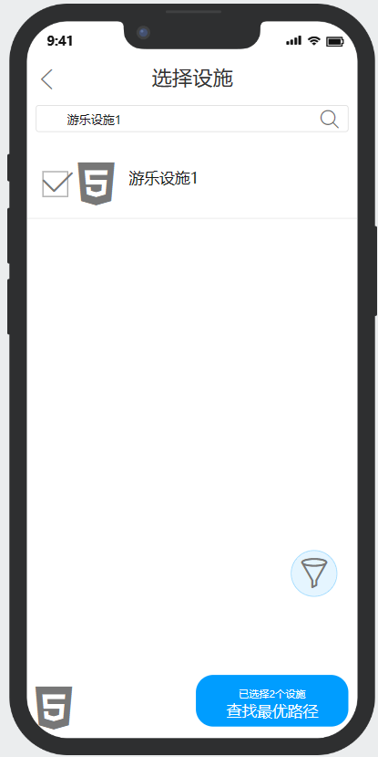
地图
地图
地图
5.6 设施条件筛选
8分钟
√
8分钟
37分钟
点击滑出
14分钟
22分钟
5.6
点击显示
14分钟
40分钟
18分钟
18分钟
40分钟
地图
智能规划路线设施筛选
8分钟
37分钟
5.7 智能规划路线
14分钟
22分钟
40分钟
18分钟
5.7
点击跳转
地图
设施列表
8分钟
5.8
点击跳转
37分钟
14分钟
22分钟
5.8 设施列表
40分钟
18分钟
智能规划路线设施筛选
智能规划路线设施筛选
智能规划路线设施筛选
6.1
点击放大
输入
6.1 设施搜索

Slide 5
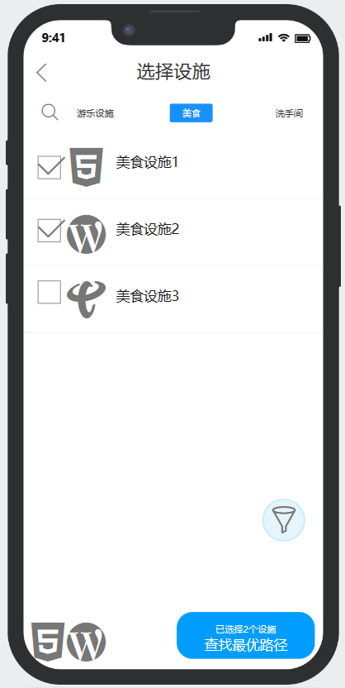
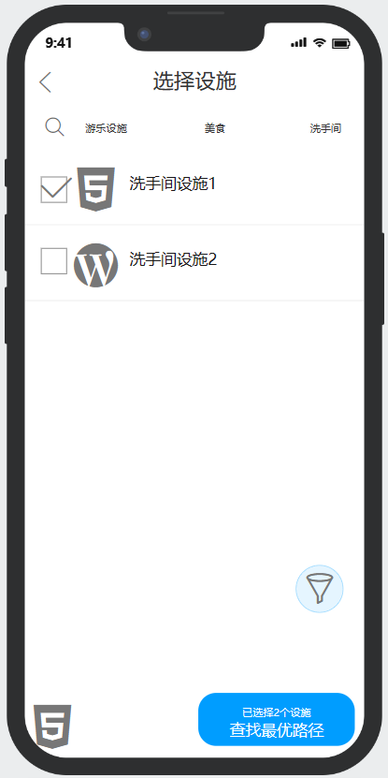
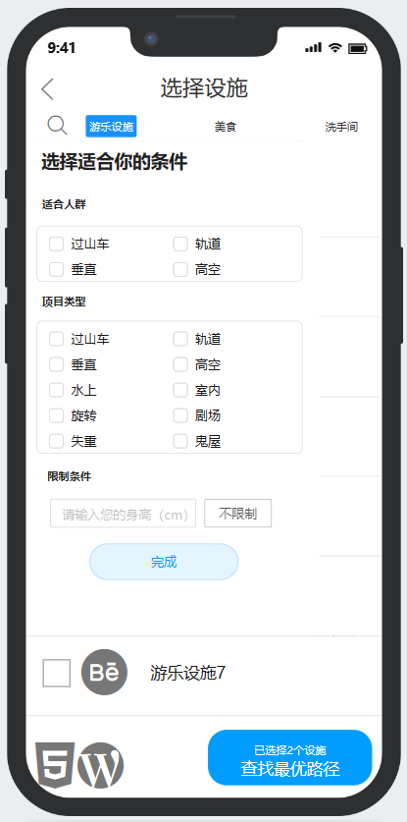
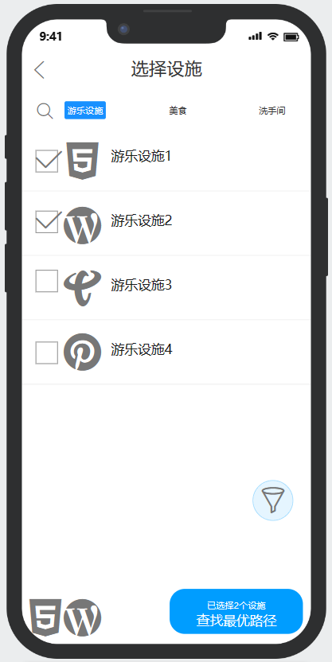
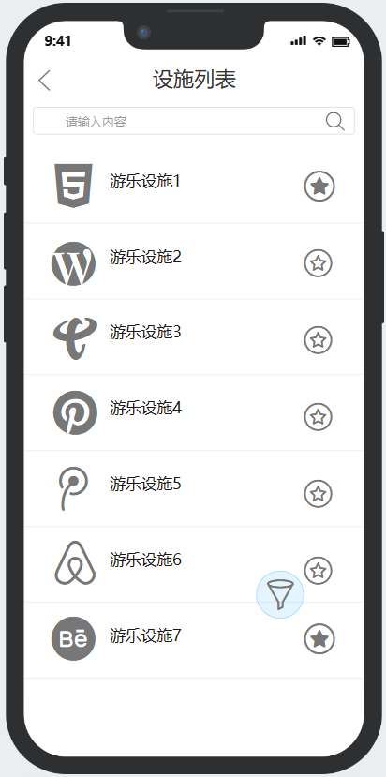
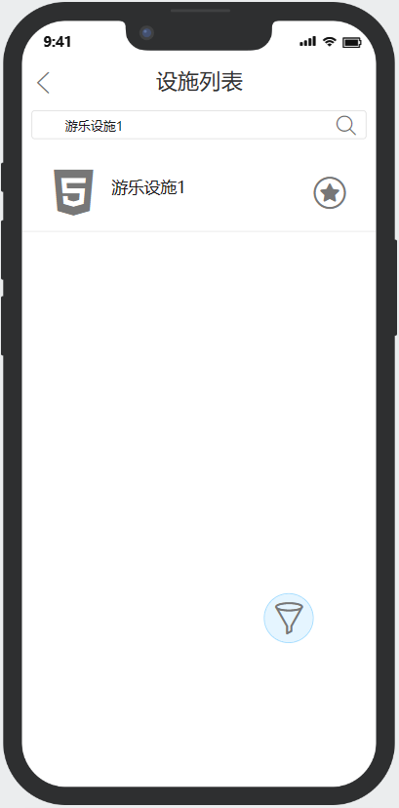
智能规划路线设施筛选
智能规划路线设施筛选
智能规划路线设施筛选
6.2
6.2 设施类别筛选
切换类别
切换类别
智能规划路线设施筛选
智能规划路线设施筛选
智能规划路线设施筛选
智能规划路线地图展示
6.4
8分钟
37分钟
6.3 设施条件筛选
6.4 多选框
6.5 已选设施展示
6.6 智能规划路线按钮
14分钟
22分钟
18分钟
6.3
点击滑出
点击显示
40分钟
6.5
6.6
点击显示
智能规划路线地图展示
智能规划路线地图展示
地图
8分钟
7.1
8分钟
8分钟
37分钟
37分钟
37分钟
7.1 智能规划路线地图展示
7.2 路线导航功能
14分钟
22分钟
14分钟
22分钟
14分钟
22分钟
18分钟
18分钟
18分钟
40分钟
40分钟
40分钟
7.2
点击
点击
设施列表
设施列表
设施列表
8.3
点击放大
输入
8.1 展示设施列表
8.2 设施订阅
8.3 设施搜索
8.2
8.1

Slide 6
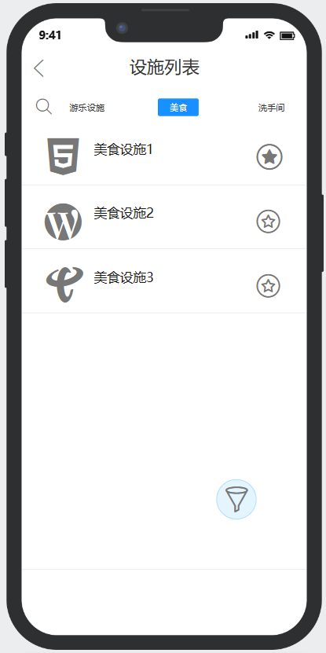
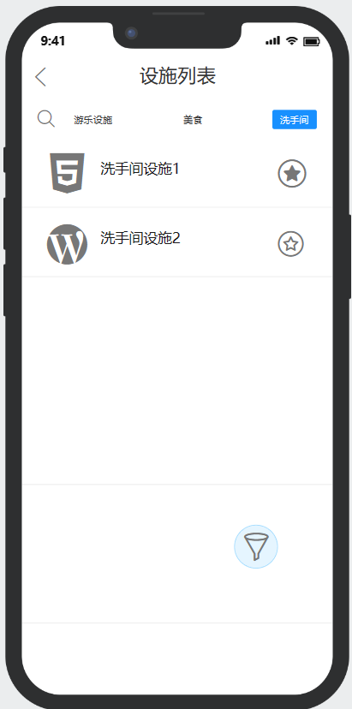
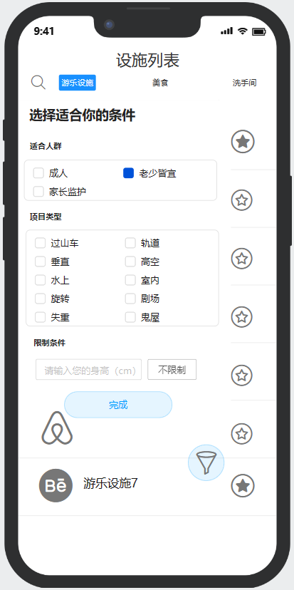
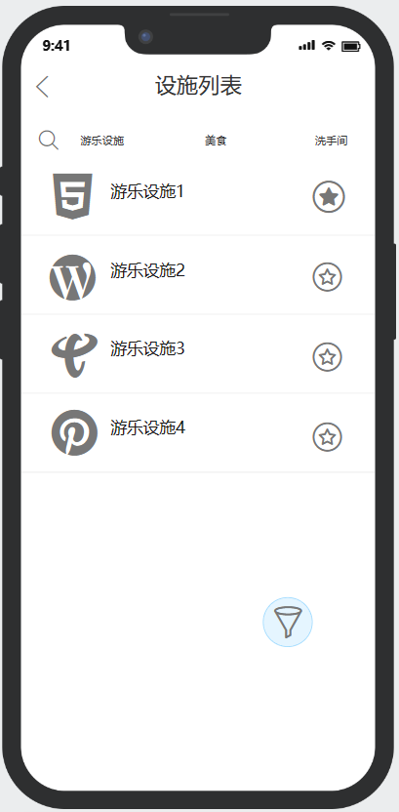
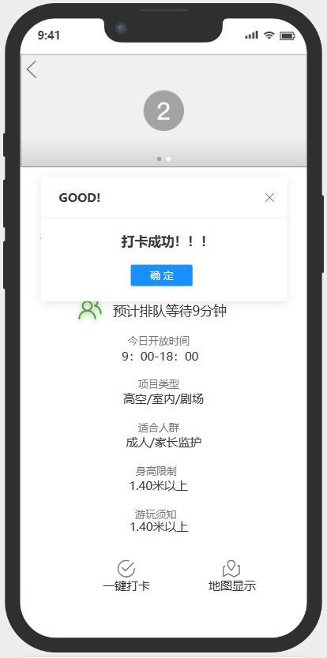
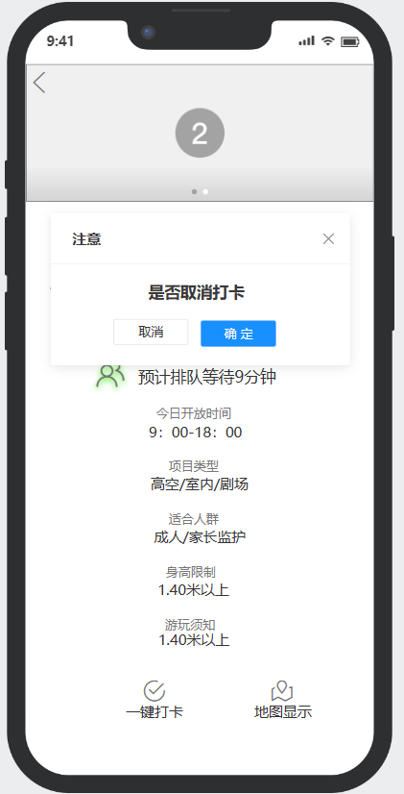
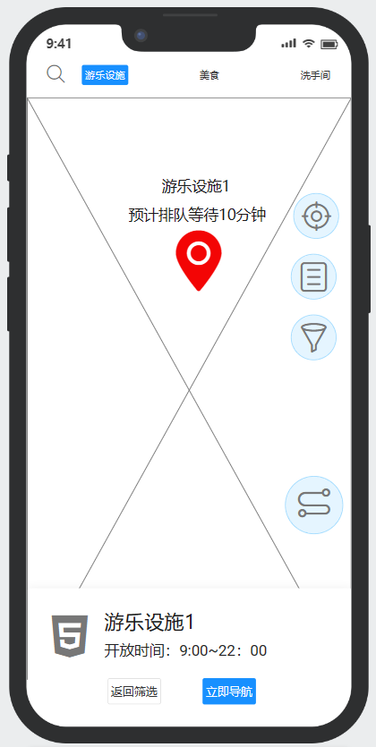
设施列表
设施列表
设施列表
8.4
8.4 设施类别筛选
切换类别
切换类别
设施列表
设施列表
设施列表
8.5 设施条件筛选
8.5
点击滑出
点击显示
设施详情
设施详情
设施详情
9.1
9.2
9.1 设施图片轮播
9.2 设施信息展示
9.3 排队等待时长
9.4 打卡功能
9.3
再次点击弹出
点击弹出
9.4
设施详情
地图
9.5 跳转至地图
8分钟
9.5
点击跳转

Slide 7
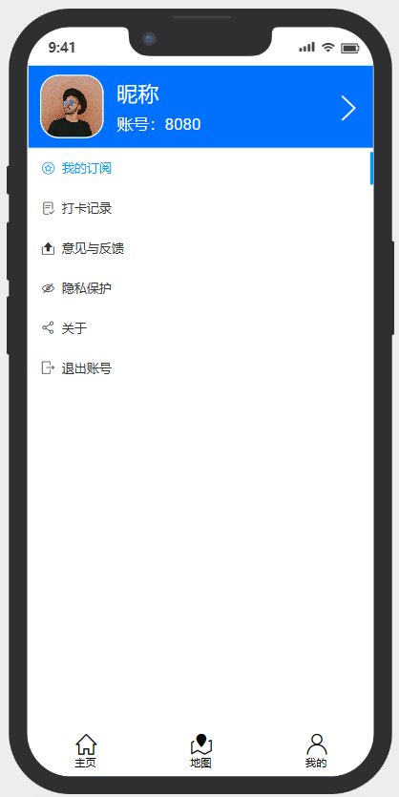
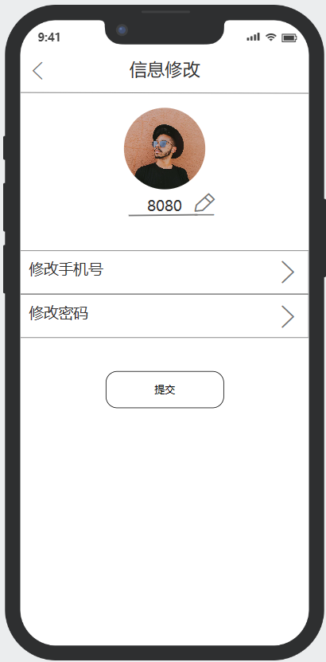
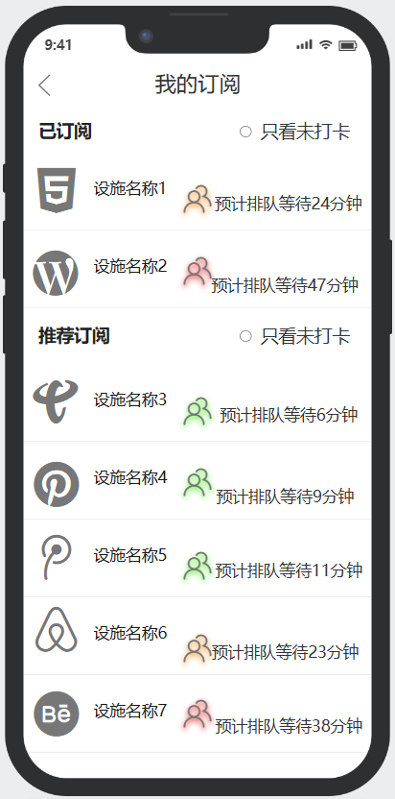
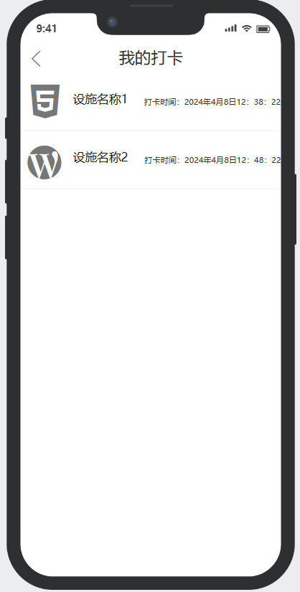
我的
信息修改
点击跳转
10.1
10.1 个人信息框
我的
我的订阅
点击跳转
10.2
10.2 我的订阅
我的
我的打卡
10.3
点击跳转
10.3 我的打卡
我的
登录
10.4 退出账号
10.4
点击跳转

Slide 8
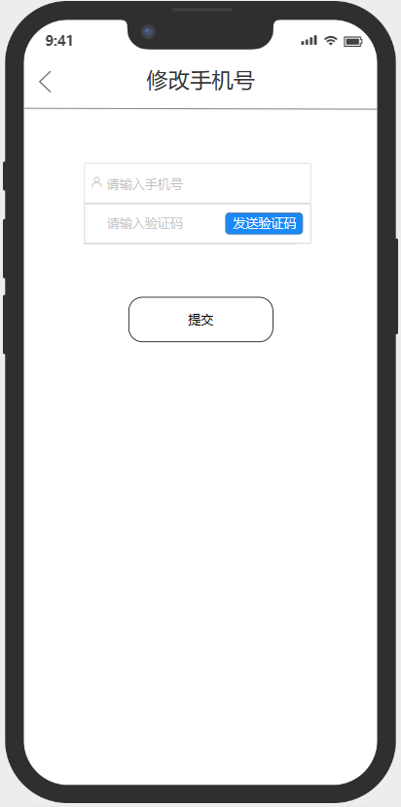
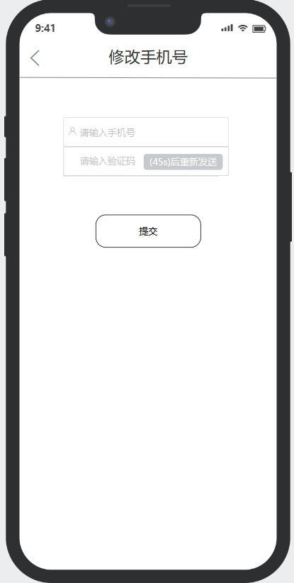
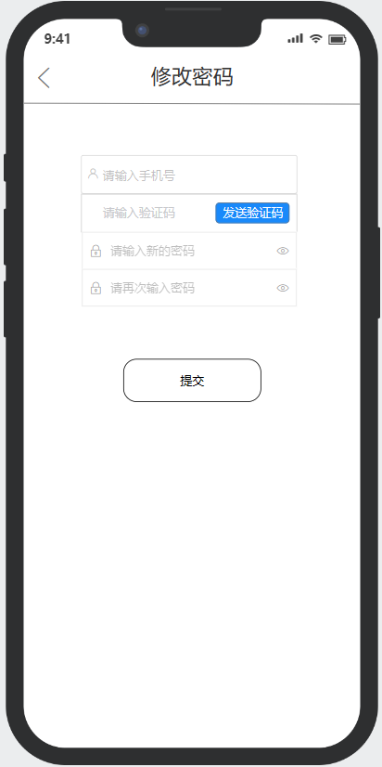
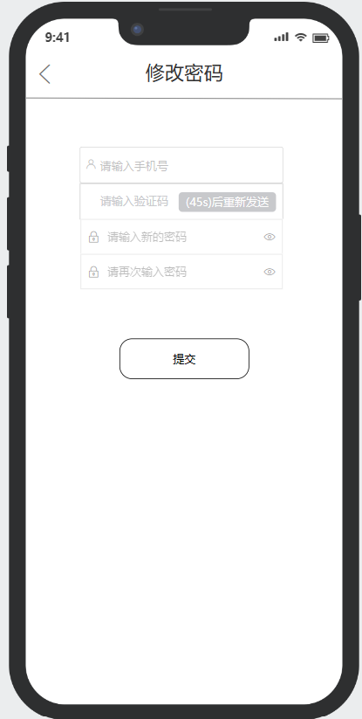
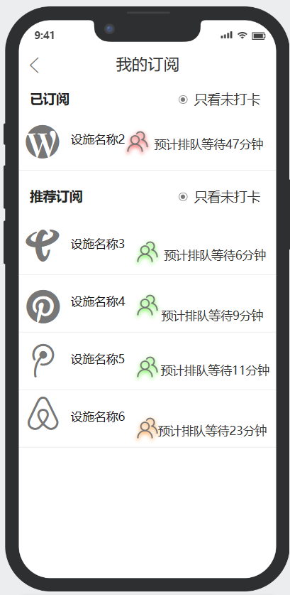
信息修改
修改手机号
修改手机号
信息修改
11.1
点击发送
11.1 修改个人信息
11.2 修改手机号
点击跳转
点击返回
11.2
信息修改
修改密码
修改密码
信息修改
我的
点击发送验证码
11.3 修改密码
点击跳转
点击返回
点击返回
11.3
我的订阅
我的订阅
12.1
12.2
点击筛选
12.1 订阅信息展示
12.2 订阅信息筛选
我的打卡
设施详情
13.1
点击跳转
13.1 打卡信息展示
13.2 跳转设施详情
13.2

